Slide 1
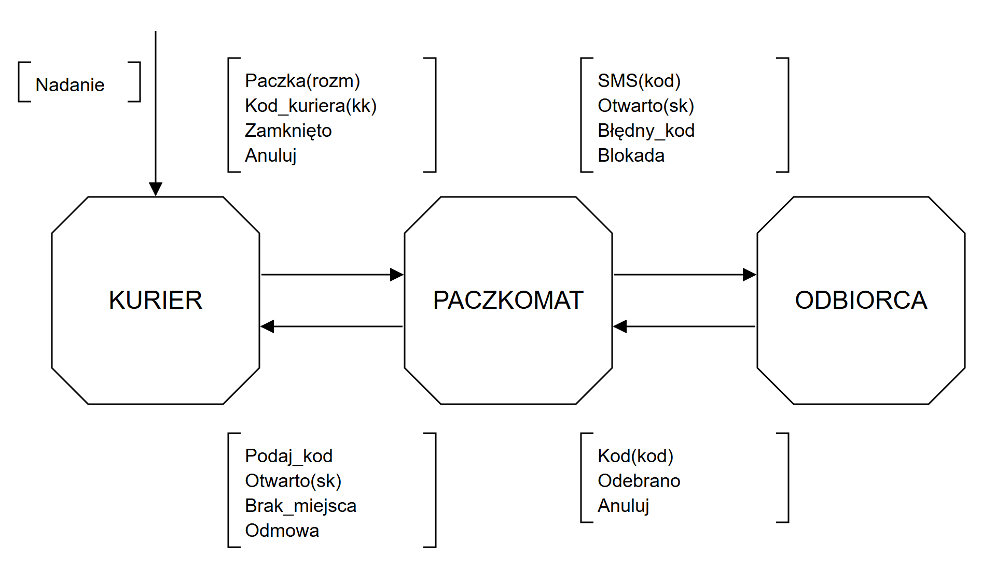
Protokół Paczkomat (Kurier – Paczkomat – Odbiorca)
Scenariusz
Kurier nadaje paczkę: podaje rozmiar i kod, wkłada ją do otwartej skrytki. Paczkomat wysyła Odbiorcy SMS z kodem, a Odbiorca odbiera paczkę.
Ograniczenia
Kod odbioru jest jednorazowy i trafia do Odbiorcy w SMS
3 błędne kody Odbiorcy → Blokada
Czas na odbiór T = 48 h, potem skrytka jest zwalniana
rozm ∈ {S, M, L}; brak skrytki → Brak_miejsca
Błędny kod kuriera → Odmowa
sk – numer skrytki · kk – kod kuriera · kod – kod odbioru · rozm – rozmiar paczki
Notes:
Trzy procesy: Kurier (człowiek), Paczkomat (maszyna), Odbiorca (człowiek). Strzałka z góry to sygnał z otoczenia (Nadanie). Górne listy sygnałów idą w prawo, dolne w lewo. Ograniczenia: limit 3 błędnych kodów, czas T = 48 h, rozmiary S/M/L.

Slide 2
Definicje procesów
KURIER
PACZKOMAT
ODBIORCA
człowiek
maszyna
człowiek
ROLA
Nadaje paczkę: podaje rozmiar i swój kod, wkłada paczkę do otwartej skrytki i ją zamyka.
STANY
SPOCZYNEK
CZEKA_NA_PACZKOMAT
ZMIENNE
rozm, kk, sk
REAKCJE: CZEKA_NA_PACZKOMAT
Podaj_kod → Kod_kuriera(kk) lub Anuluj
Otwarto(sk) → Zamknięto
Brak_miejsca, Odmowa → SPOCZYNEK
ROLA
Weryfikuje kuriera, przydziela skrytkę, generuje kod odbioru i wysyła SMS, pilnuje limitu prób i czasu T.
STANY
GOTOWOŚĆ
CZEKA_NA_KOD_KURIERA
CZEKA_NA_ZAMKNIĘCIE
CZEKA_NA_KOD_ODBIORCY
CZEKA_NA_ODEBRANIE
BLOKADA
ZMIENNE
rozm, kk, sk, kod, kw, próby, timer T
ROLA
Dostaje SMS z kodem, wpisuje go w Paczkomacie i odbiera paczkę; po błędnym kodzie ponawia albo rezygnuje.
STANY
CZEKA_NA_SMS
CZEKA_NA_PACZKOMAT
ZMIENNE
kod, sk
REAKCJE: CZEKA_NA_PACZKOMAT
Otwarto(sk) → Odebrano
Błędny_kod → Kod(kod) lub Anuluj
Blokada → CZEKA_NA_SMS
Notes:
Procesy zdefiniowane przez rolę, stany i zmienne. Kurier i Odbiorca to ludzie, Paczkomat to maszyna.

